Slide 1
Food Recipe API
By Nur Muhammad Alif
Putra Setiawan

Slide 2
Tools & Technology
Food recipe application
tools & techonology.

Slide 3
Otentikasi dan Otorisasi
Otentikasi
Otorisasi
Otentikasi merupakan proses verifikasi identitas seseorang atau sebuah peralatan.
Otorisasi merupakan fungsi yang menentukan hak akses terhadap sebuah resource.

Slide 4

JSON Web Token (JWT)
JWT Merupakan standarisasi internet dalam pembuatan data dengan tanda tangan opsional dan/atau enkripsi opsional yang memiliki payload berupa JSON berisikan sejumlah klaim.

Slide 5

Multer
Merupakan middleware node.js untuk menangani multipart / form-data, yang terutama digunakan untuk mengunggah file.

Slide 6
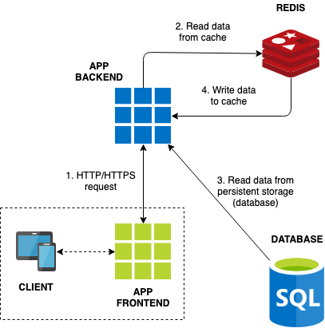

Redis & Architecture App
Redis merupakan penyimpanan data nilai utama di dalam memori yang super cepat dengan sumber terbuka untuk digunakan sebagai database, cache, message broker, dan antrian.

Slide 7
API Documentations

Slide 8
01
02
03
04
Authtentication
User
POST localhost:3001/auth/register
POST localhost:3001/auth/login
POST localhost:3001/auth/verify-email
POST localhost:3001/auth/refresh
POST localhost:3001/auth/logout
GET localhost:3001/user
GET localhost:3001/user/:id
PUT localhost:3001/user/profile/:id
PUT localhost:3001/user/photo/:id
PUT localhost:3001/user/password/:id
PUT localhost:3001/user/active/:id
PUT localhost:3001/user/not-active/:id
DELETE localhost:3001/user/:id
Recipe
GET localhost:3001/recipe
GET localhost:3001/recipe/:id
GET localhost:3001/recipe/user/:id
GET localhost:3001/recipe/active
POST localhost:3001/recipe
PUT localhost:3001/recipe/:id
PUT localhost:3001/recipe/active/:id
PUT localhost:3001/recipe/not-active/:id
DELETE localhost:3001/recipe/:id
Comment
GET localhost:3001/comment
GET localhost:3001/comment/:id
GET localhost:3001/comment/recipe/:id
POST localhost:3001/comment
PUT localhost:3001/comment/:id
PUT localhost:3001/user/active/:id
PUT localhost:3001/user/not-active/:id
DELETE localhost:3001/user/:id

Slide 9

Demonstration
Time to reveal the code

Slide 10
Thanks!
Do you have any questions?
Thank you for your attention.

